Slide 1
Wat zoeken we?
We Creëren een website/app met als basis de datasets van Gent.
Hierbij voegen we extra datasets die helpen ter ondersteuning van de huidige dataset.

Slide 2
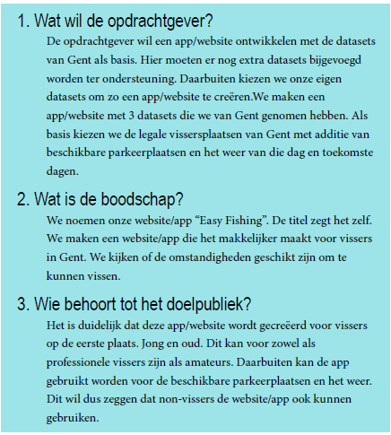
Wij creëren:
Een site die gebruik maakt van de datasets over:
Legale Vissersplaatsen
Beschikbare Parkeerplaatsen
Het weer
Easy Fishing:
Het makkelijk maken om te vissen.

Slide 3
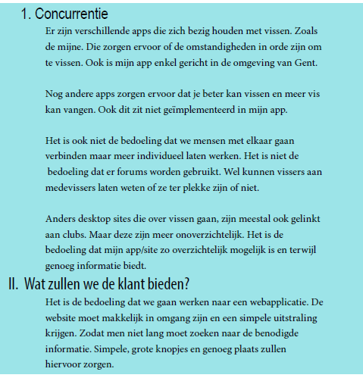
Concurrentie
Wat is ons doel?
Makkelijk maken om te vissen.
Door alle omstandigheden te checken.
Wat is anders?
Wij kijken niet naar hoe groot de kans is om iets te vangen.

Slide 4
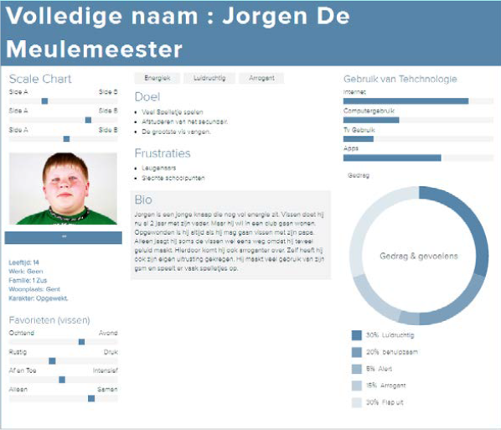
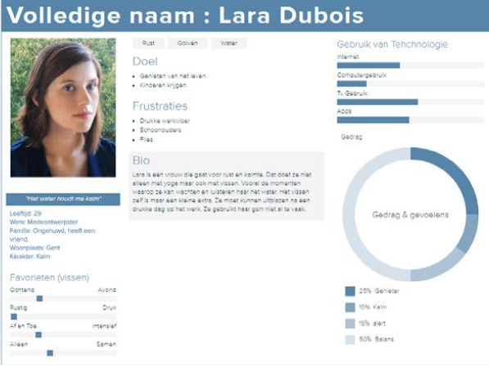
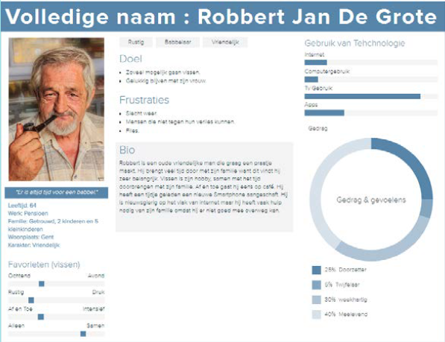
Persona
Vooral voor vissers.
zowel professioneel als amateur vissers zijn.
Niet-Vissers.

Slide 5
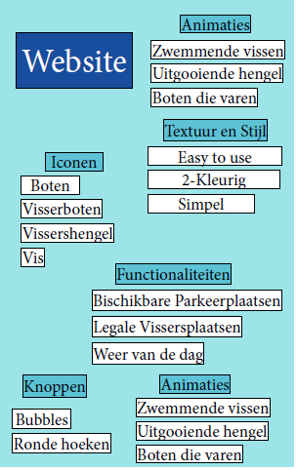
Ideaboard
Vissen en Water
Easy Fishing = Makkelijker vissen => Easy To Use-Site.
Ronde hoeken => die doen denken aan bubbels.

Slide 6
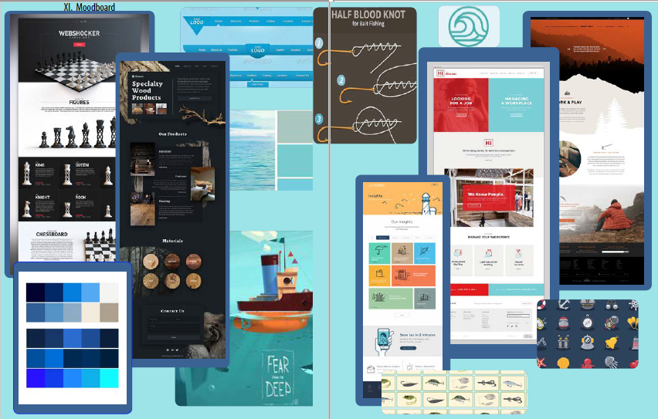
Moodboard
Vissen en Water
Easy Fishing
=> Makkelijker vissen => Easy To Use-Site.
Ronde hoeken => die doen denken aan bubbels.

Slide 7
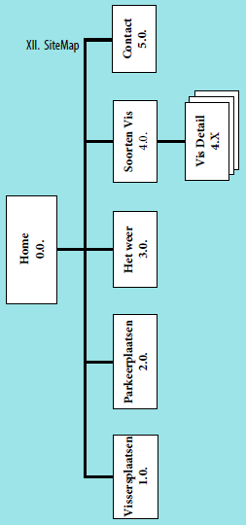
Sitemap
We maken pagina’s voor info van de datasets.
Info over de soorten vissen
We zorgen ervoor dat we gecontacteerd kunnen worden

Slide 8
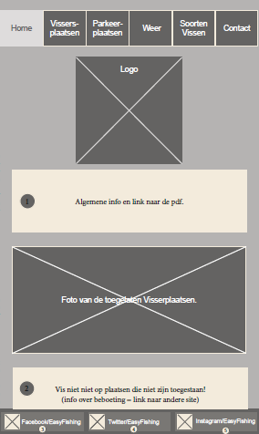
Wireframe
Desktop (Home)
Logo op de voorgrond
Algemene info vissen (belangrijk)
Info over overtredingen & beboeting
Waarom?
=> Invloed op gebruik bij overtreding?

Slide 9
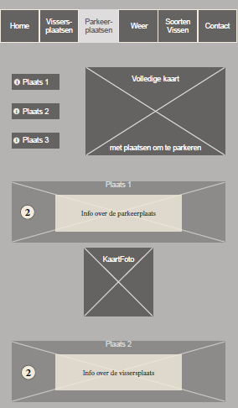
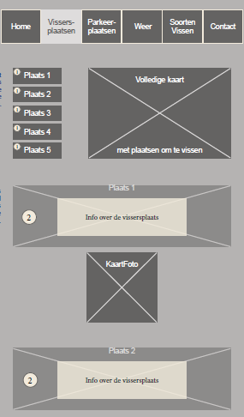
Wireframe Desktop
(Vissersplaatsen + parkeerplaatsen)
We nemen voor de 2 eenzelfde stijl.
We tonen:
Een foto van de kaart met alle plaatsen.
(knoppen die detail weergeeft)
een foto van de omgeving.
een foto van de kaart.

Slide 10
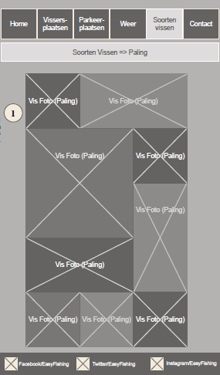
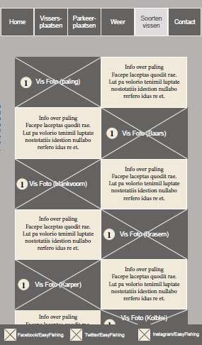
Wireframe
Desktop
Soorten Vissen
We tonen alle soorten vissen
Bij het klikken van de foto van een vis
=> Gallerij van foto’s over die vis.

Slide 11
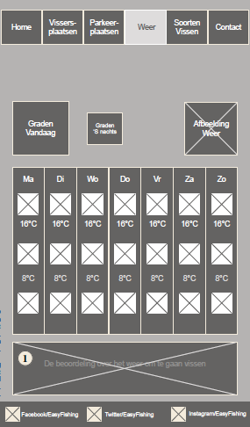
Wireframe Desktop
Het weer
Er wordt detail gegeven aan de dag van vandaag.
De voorspellingen van de komende dagen wordt ook getoond.
We laten de gebruiker op een kader klikken om te tonen of het weer goed zit

Slide 12
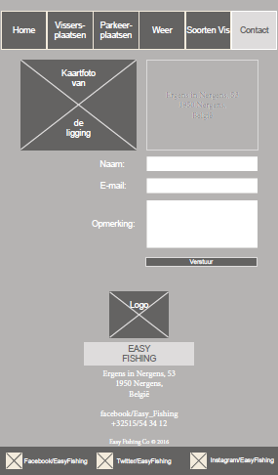
Wireframe Desktop
Contact
Onze locatie wordt ook getoond.
De gebruikers kunnen ons mailen bij problemen of suggesties.
Onderaan de pagina’s plaatsen we de link naar onze sociale media’s.

Slide 13
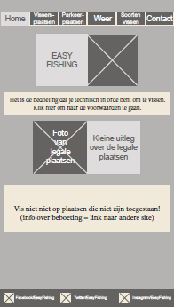
Wireframe Mobile
Home
Zoals de Desktop versie laten we de pdf over de algemene info niet schieten.
Alles blijft hetzelfde als de desktopversie.

Slide 14
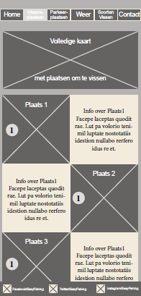
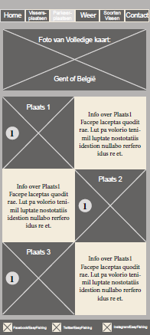
Wireframe Mobile
(Vissersplaats + Parkeerplaats)
Naar onder en boven swipen is mogelijk.
Hier maken we geen 2de pagina aan.
We klikken op de foto zodat de kaartfoto tevoorschijn komt.

Slide 15
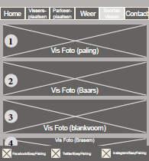
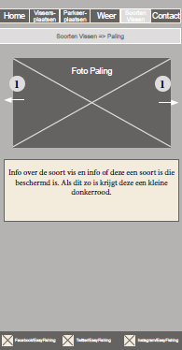
Wireframe Mobile
Soorten Vissen
In de foto’s zitten de links.
Swipen naar onder en boven is mogelijk
Bij de detailpagina kan men in de gallerij swipen.

Slide 16
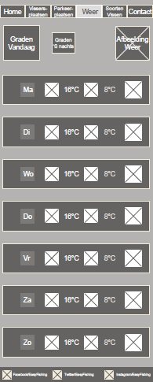
Wireframe Mobile
Het Weer
Een platte tabel.
Makkelijker + overzichtelijker voor mobile.
Naar boven en beneden Swipen.

Slide 17
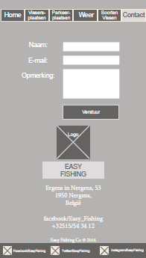
Wireframe Mobile
Contact
Mobiele versie beperkter houden.
De Belangrijkste info behouden.

